Slide 1
Infoveranstaltung zur Einführung einer Niederschlagswassergebühr

Slide 2
Grundlagen
Zukunftsvertrag vom 05.10.2011 zwischen:
dem Land Niedersachsen
dem Landkreis Wolfenbüttel
der Samtgemeinde Asse
der Samtgemeinde Schöppenstedt
und den jeweiligen Mitgliedsgemeinden
Entschuldungshilfe: 32,7 Mio. Euro (75% der Kassenkredite)
§ 3 Abs. 3 des Zukunftsvertrages
„Die Einnahmeerhebung erfolgt insgesamt vollständig und in rechtlich zulässiger Höhe“

Slide 3
Grundlagen
Gebietsänderungsvertrag vom 16.12.2013 zur Bildung der SG Elm-Asse
§ 14 b)
Für den räumlichen Geltungsbereich der bisherigen SG Asse wird eine Niederschlagswassergebühr z.Zt. nicht erhoben. Eine Neuregelung für die neue SG Elm-Asse ist, soweit nicht besondere Gesichtspunkte hinzutreten bis zum 31.12.2017 in Kraft zu setzen.

Slide 4
Grundlagen
Beschluss der Samtgemeinderates Elm-Asse vom 28.03.2017
Beschluss über die 15. Änderung der Satzung über die Erhebung von Beiträgen und Gebühren für die Abwasserbeseitigung. Mit der Satzung wurde die Einführung einer NW-Gebühr im Bereich der ehem. SG Asse vorbereitet.

Slide 5
Grundlagen
Gemäß § 56 WHG i.V.m. § 30 Abs. 1 LWG sind die Gemeinden verpflichtet, in ihrem Hoheitsgebiet die Abwasserbeseitigung durchzuführen
Abwasser im Sinne des Gesetzes ist:
das durch häuslichen, gewerblichen, landwirtschaftlichen oder sonstigen Gebrauch in seinen Eigenschaften veränderte Wasser und das bei Trockenwetter damit zusammen abfließende Wasser (Schmutzwasser)
sowie
das von Niederschlägen aus dem Bereich von bebauten oder befestigten Flächen gesammelt abfließende Wasser (Niederschlagswasser)

Slide 6
Grundlagen
Die Finanzierung der Aufgabe „Abwasserbeseitigung“ erfolgt durch:
einmalige Anschlussbeiträge
gemäß § 8 NKAG für die Schmutz- sowie Niederschlagswasserbeseitigung
laufende Benutzungsgebühren
gemäß § 6 NKAG für die Schmutzwasserbeseitigung
laufende Benutzungsgebühren
gemäß § 6 NKAG für die Niederschlagswasserbeseitigung (wurden bisher nicht erhoben)

Slide 7
Grundlagen
Gesamtkosten Abwasserbeseitigung
Kosten Schmutzwasserbeseitigung
Kosten Regenwasserbeseitigung
Frischwassermenge
Schmutzwassergebühr
Finanzierung über allgemeine Steuermittel
Bisherige Finanzierung des laufenden Betriebes der Abwasserbeseitigung
im Bereich Asse

Slide 8
Grundlagen
Spezielle Entgelte, d.h. Benutzungsgebühren haben Vorrang vor Steuern
Derzeitige Situation ist kommunalverfassungsrechtlich problematisch

Slide 9
Voraussetzungen für die Einführung
Schaffung der rechtlichen Grundlage
Abwasserbeseitigungssatzung
Abgabensatzung (insb. Festlegung einer Verteilungsregelung)
Ermittlung der Maßstabseinheiten nach der Verteilungsregelung der Abgabensatzung
Ermittlung der über die Niederschlagswassergebühren zu finanzierenden Kosten gem. §6 NKAG
Kalkulation des Gebührensatzes
Festlegung des Gebührensatzes in der Satzung

Slide 10
Der Gebührenmaßstab
Wirklichkeitsmaßstab:
Tatsächlich eingeleitete Niederschlagswassermenge
Wahrscheinlichkeitsmaßstab:
überbaute und befestigte Fläche des Grundstücks

Slide 11
Der Gebührenmaßstab
Gemäß § 54 Abs. 1 Nr.2 WHG ist „Niederschlagswasser“ im Sinne des Gesetzes
das von Niederschlägen aus dem Bereich von bebauten oder befestigten Flächen gesammelt abfließende Wasser.
Der Gesetzgeber stellt auf „bebaute“ oder „befestigte“ Flächen ab.

Slide 12
Der Gebührenmaßstab
Gesamtkosten Abwasserbeseitigung
Kosten Schmutzwasserbeseitigung
Kosten Regenwasserbeseitigung
Frischwassermenge
Schmutzwassergebühr
Überbaute, befestigte und angeschlossene Flächen
zukünftige Finanzierung des laufenden Betriebes der Abwasserbeseitigung im Bereich Asse
Niederschlagswassergebühr

Slide 13
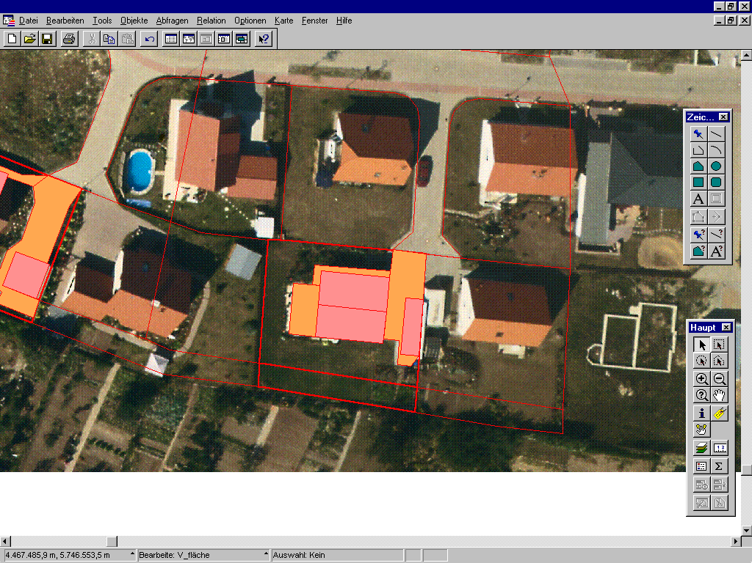
Durchführung Flächenerhebung
Grundlage Luftbild
Zuordnung zu Katasterdaten
Digitalisierung bebauter und befestigter Fläche je Grundstück
Erstellung/Versand Erhebungsbögen
Auswertung Rücklauf Erhebungsbögen
Ermittlung gebührenrelevanten Fläche

Slide 14
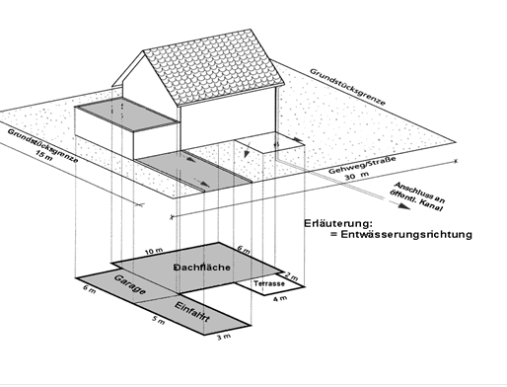
Gebührenrelevante Flächen:

Slide 15
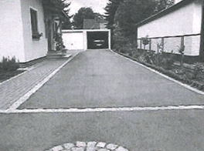
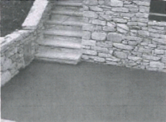
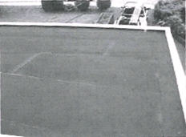
Gebührenrelevante Flächen: Befestigungsarten
Asphalt
Bitumen

Slide 16
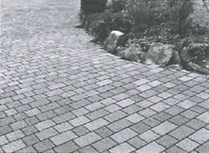
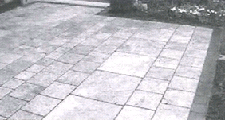
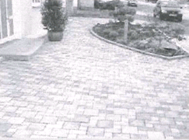
Gebührenrelevante Flächen: Befestigungsarten
Pflaster
Platten
Verbundsteine

Slide 17
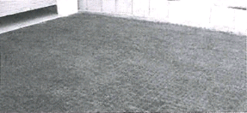
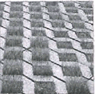
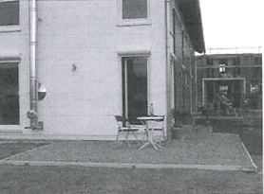
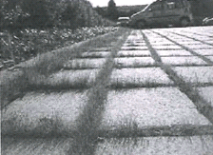
Gebührenrelevante Flächen: Befestigungsarten
Schotterrasen
Rasengittersteine
Schotterfläche
Rasenfugenpflaster

Slide 18
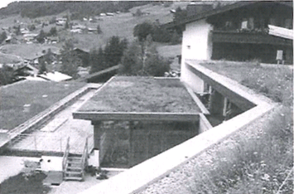
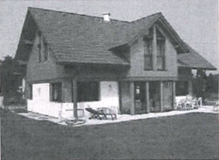
Gebührenrelevante Flächen: Befestigungsarten
Überbaute Grundstücksflächen (Dachflächen)

Slide 19
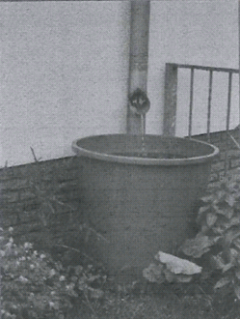
Gebührenrelevante Flächen:
Zisterne
= unterirdischer Wasserbehälter
Din 1989 „Technische Regeln zum Bau von Regenwassernutzungsanlagen“

Slide 20
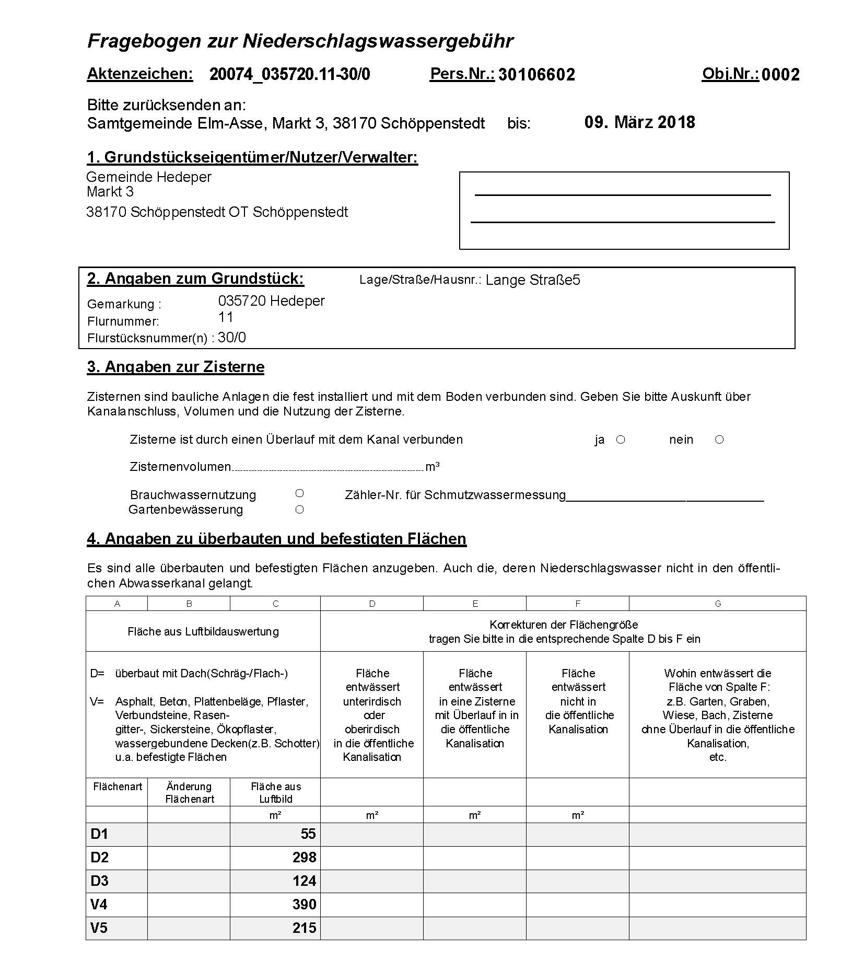

Slide 21
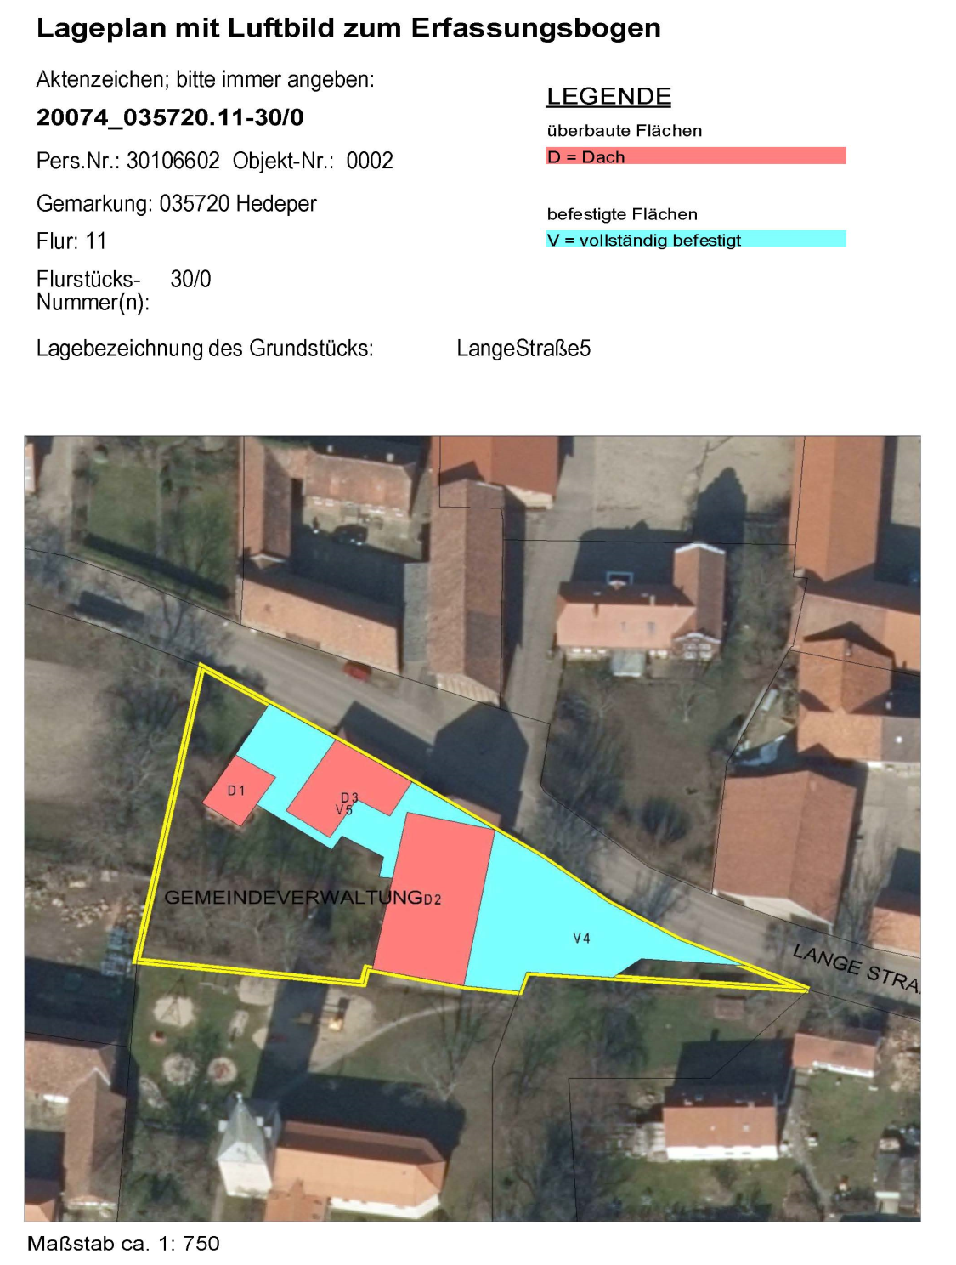

Slide 22
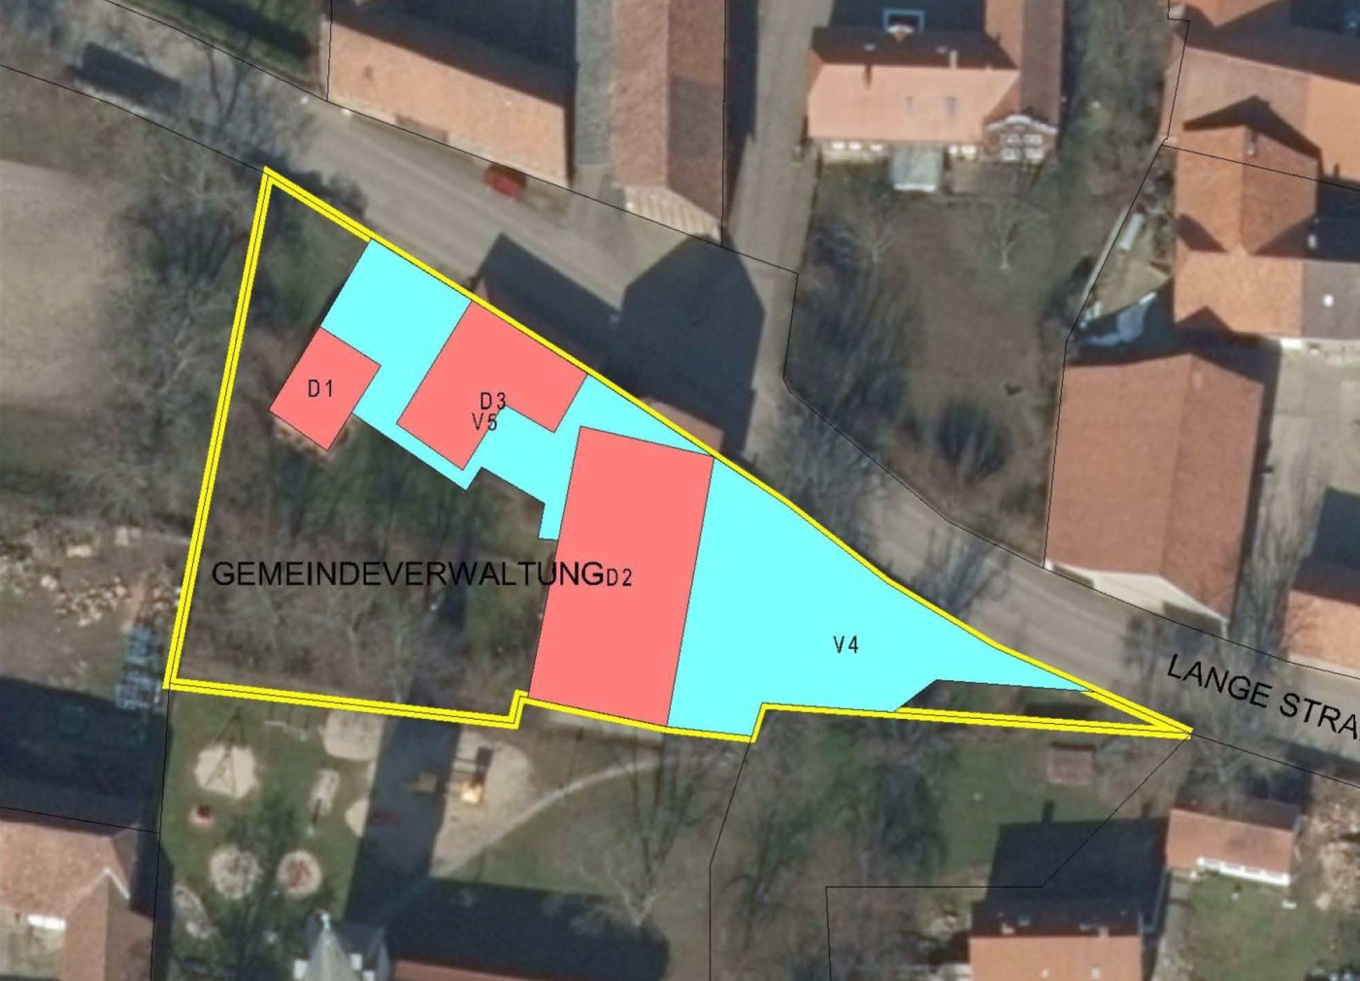
Rechenbeispiel Nr.1

Slide 23
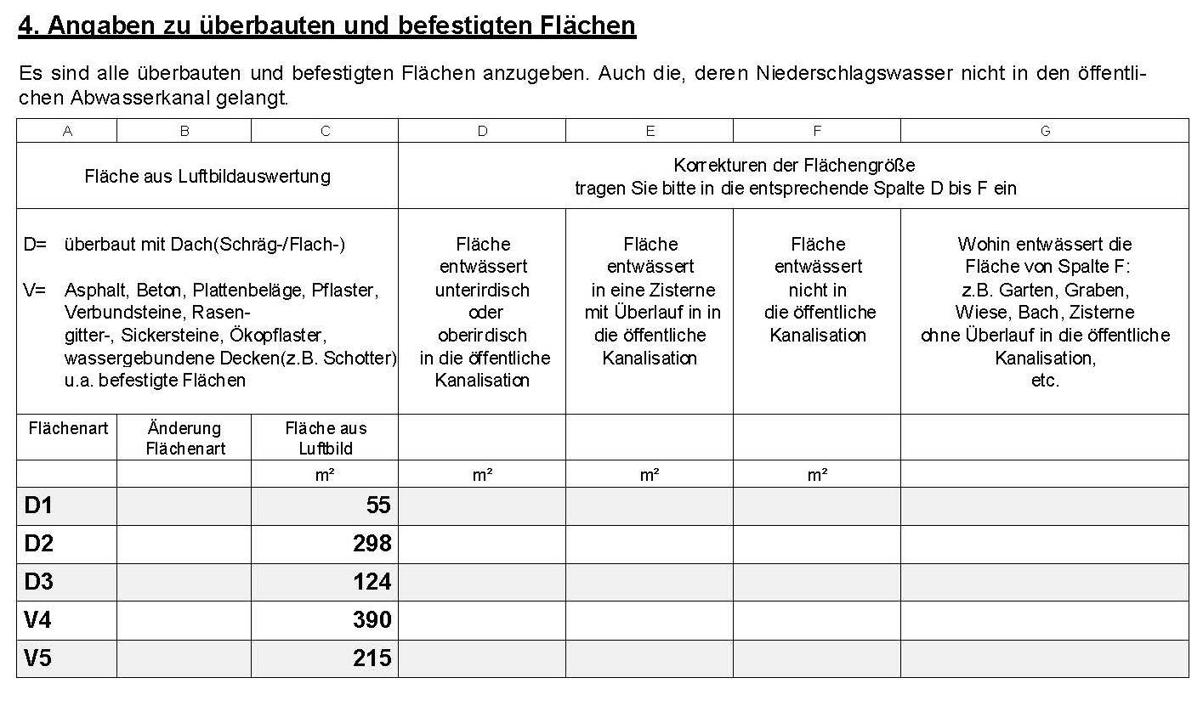
Rechenbeispiel Nr.1
55
Garten
149
149
½ in den Garten
124
390
215

Slide 24
Rechenbeispiel Nr.1
gebührenpflichtige Fläche:
D1 = 0 m²
D2 = 149 m²
D3 = 124 m²
V4 = 390 m²
V5 = 215 m²
Summe = 878 m²
878 x 0,25 € = 219,5 € im Jahr NW-Gebühr

Slide 25
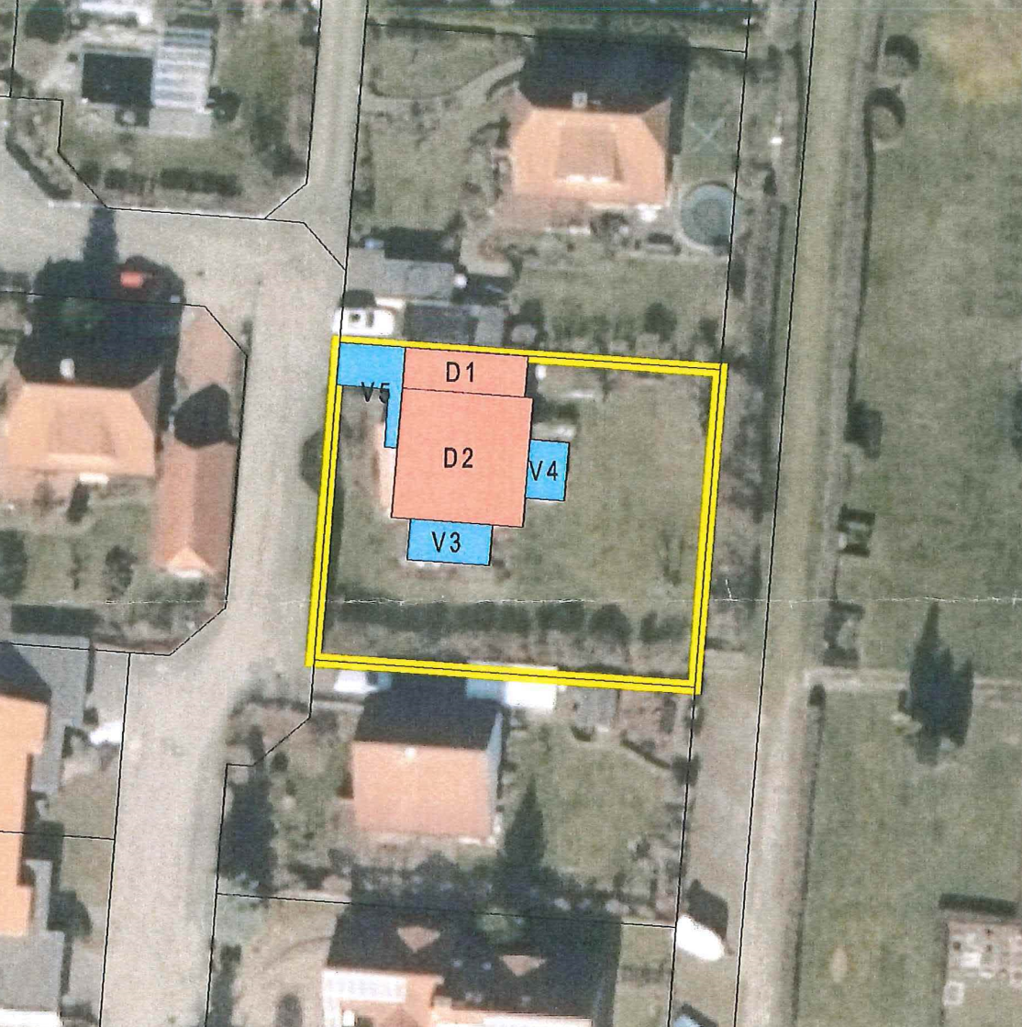
Rechenbeispiel Nr.2

Slide 26
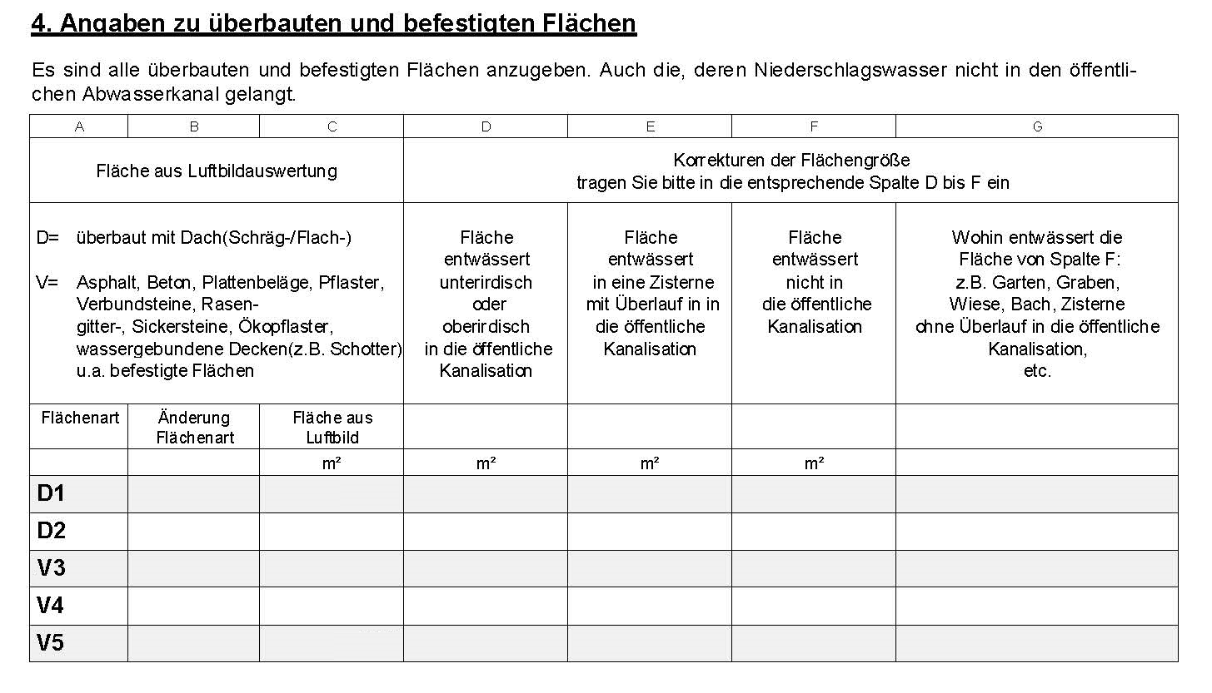
Rechenbeispiel Nr.2
30
30
100
100
20
20
Garten
13
13
Garten
21
21

Slide 27
Rechenbeispiel Nr.2
gebührenpflichtige Fläche:
D1 = 30 m²
D2 = 100 m²
V3 = 0 m²
V4 = 0 m²
V5 = 21 m²
Summe = 151 m²
151 x 0,25 € = 37,75 € im Jahr NW-Gebühr

Slide 28
Häufig gestellte Fragen
F: Welche Flächen gelten als befestigte Flächen ?
A: Als befestigte Flächen gelten unter anderem:
Asphalt
Beton
Plattenbeläge
Pflaster
Verbundsteine
Rasengitter-, Sickersteine
Wassergebundene Decken (z.B. Schotter)

Slide 29
Häufig gestellte Fragen
F: Welche Regenmengen werden als Bemessungsgrundlage zugrunde gelegt ?
A: Als Bemessungsgrundlage wird die, an der öffentlichen Abwasserbeseitigung, angeschlossene Fläche zugrunde gelegt.

Slide 30
Häufig gestellte Fragen
F: Gibt es eine Sonderbehandlung für Regentonnen ?
A: Regentonnen werden nicht berücksichtigt. Eine Sonderbehandlung erfolgt nur bei Zisternen.

Slide 31
Häufig gestellte Fragen
F: Wie hoch wird die Gebühr ausfallen ?
A: Die Gebührenhöhe steht noch nicht endgültig fest. Es wird auch Auswirkungen auf die Schmutzwassergebühr geben, diese wird voraussichtlich leicht sinken.

Slide 32
Vielen Dank für Ihre Aufmerksamkeit

Slide 33
Fragestunde
Kontaktdaten: Herr Grothe
E-Mail: c.grothe@elm-asse.de Tel.: 05332/938-418

